Slide 1
Ứng dụng mô hình học máy trong dự đoán phá sản doanh nghiệp
Sinh viên: Trịnh Thị Cẩm Nhung Nguyễn Ngọc Sơn
Giáo viên hướng dẫn: TS. Cao Văn Chung

Slide 2
Nội dung
01
02
Giới thiệu bài toán
Phương pháp giải quyết bài toán
03
04
Quá trình thực hiện
Kết quả

Slide 3
01
Giới thiệu

Slide 4
Bài toán
Input: Địa bàn kinh doanh, Loại hình doanh nghiệp, Vốn điều lệ, Số năm thành lập và Các chỉ tiêu tài chính trong vòng 8 năm của Doanh nghiệp (2015-2022)
Output: Doanh thu năm 2021 của Doanh nghiệp

Slide 5
Lý do chọn đề tài
Việc xây dựng mô hình dự đoán khả năng phá sản của doanh nghiệp trở nên cấp thiết do:
Tình hình kinh tế biến động mạnh mẽ.
Áp lực từ chủ nợ và nhà đầu tư đòi hỏi thông tin minh bạch.
Ban quản trị cần dự báo để đưa ra quyết định chiến lược.
Quy định khắt khe từ cơ quan quản lý.
Sự cạnh tranh ngày càng khốc liệt.
Đảm bảo sự tồn tại và phát triển bền vững của doanh nghiệp.

Slide 6
Đối tượng nghiên cứu
Các doanh nghiệp đã và đang hoạt động ở Việt Nam

Slide 7
02
Phương pháp giải quyết bài toán

Slide 8
Phương pháp
Áp dụng các mô hình học máy chuyên để phân loại như Random Forest, Classifier,… để dự đoán trạng thái phá sản của các doanh nghiệp.
Do số lượng các doanh nghiệp đang hoạt động sẽ nhiều hơn số lượng doanh nghiệp đã phá sản nên ta sẽ áp dụng các mô hình học máy có áp dụng thêm các kỹ thuật để mô hình tập trung hơn vào lớp thiểu số như SMOTE hay là điều chỉnh trọng số lớp.
Đánh giá độ chính xác và hiệu quả của các mô hình học máy được áp dụng bằng các chỉ số như Accuracy, Precision, Recall.

Slide 9
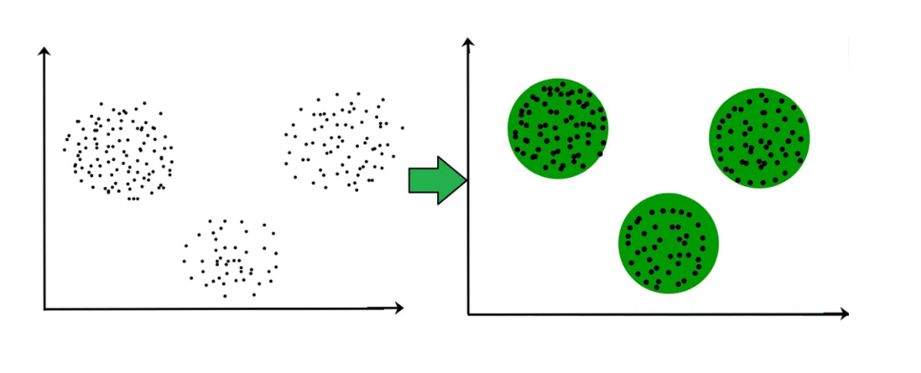
K-Means
Phân cụm dựa trên số năm hoạt động và vốn điều lệ
Mục đích là thêm biến cluster vào bộ dữ liệu
Notes:
Thuật toán K-means clustering (phân cụm K-means) thuộc lớp phương pháp Học không giám sát (Unsupervised Learning) trong học máy. Có rất nhiều định nghĩa khác nhau về kỹ thuật này, nhưng về bản chất ta có thể hiểu phân cụm là các quy trình tìm cách nhóm các đối tượng đã cho vào các cụm (clusters), sao cho các đối tượng trong cùng 1 cụm tương tự nhau (similar) và các đối tượng khác cụm thì không tương tự nhau (Dissimilar).

Slide 10

Linear Regression
Sử dụng Hồi quy tuyến tính bội
Trong đó:
β_0 và β_1 là hai hằng số chưa biết đại diện cho độ dốc hồi quy
ε là sai số

Slide 11
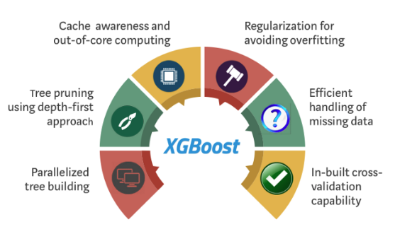
XGBoost
Dựa trên gradient boosting, trong đó tối ưu các tài nguyên tính toán bằng cách xây dựng các cây quyết định một các song song cùng các thuật toán tối ưu khác.
Notes:
XGBoost là một giải thuật là cơ sở dựa vào gradient boosting, trong đó tối ưu các tài nguyên tính toán bằng cách xây dựng các cây quyết định một các song song cùng các thuật toán tối ưu khác.
Thuật toán tối ưu hóa hệ thống thông qua xử lý song song (paralleliztion), cắt tỉa cây (tree pruning), xử lý các giá trị bị thiếu và chính quy hóa để tránh quá khớp/sai lệch (overftting/bias).
Mô hình cơ sở của Boosting dựa trên cây quyết định. Với Gradient Boosting có mô hình cơ sở là cây quyết định, ta biết đến hai mô hình phổ biến nhất là XGBoost và LighGBM.
Ensemble Learning:
Là phương pháp tổng hợp kết quả của các bộ phân loại/hồi quy yếu (weak learner) để thu được một bộ học mạnh (strong learner).
Bagging (lấy mẫu có hoàn lại) hoặc Pasting (Lấy mẫu không hoàn lại): Học các bộ week learner một cách độc lập. Sau đó sử dụng một hàm voting (hard/soft voting) để tổng hợp kết quả.
Boosting: Học các bộ weak learner sao cho week learner sau cải thiện week learner trước. Sau đó sử dụng một hàm voting để tổng hợp kết quả.
Stacking

Slide 12
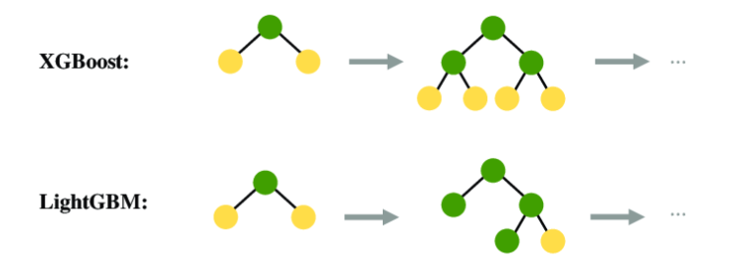
LightGBM
Cũng dựa trên Gradient Boosting nhưng có cải tiến hơn so với XGBoost nên rút ngắn được thời gian huấn luyện
Notes:
Sử dụng 2 thuật toán GOSS (Gradient Based One Side Sampling) và EFB (Exclusive Feature Bundling).
Phát triển cây dựa trên leaf-wise, trong khi hầu hết các công cụ boosting khác dựa trên depth-wise. Leaf-wise lựa chọn nút để phát triển cây dựa trên tối ưu toàn bộ cây, trong khi depth-wise tối ưu trên nhánh đang xét, do đó, với số nút nhỏ, các cây xây dựng từ leaf-wise thường vượt trội hơn so với depth-wise.

Slide 13
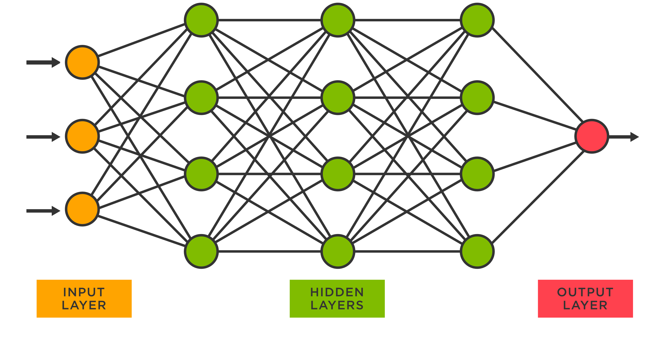
Neural Network
Sử dụng RNN (mạng neuron hồi quy) cho bài toán này
Notes:
Học sâu hoạt động dựa vào mạng lưới thần kinh nhân tạo và nó bao gồm nhiều lớp chứa các dữ liệu mô phỏng cách thức vận hành của não người.
Một mạng nơ-ron bao gồm nhiều lớp (layer) khác nhau, số lượng layer càng nhiều thì mạng sẽ càng “sâu”. Trong mỗi layer là các nút mạng (node) được liên kết với những lớp liền kề khác. Mỗi kết nối giữa các node sẽ có một trọng số tương ứng, trọng số càng cao thì ảnh hưởng của kết nối này đến mạng nơ-ron càng lớn.
Mỗi nơ-ron sẽ có một hàm kích hoạt, có nhiệm vụ “chuẩn hóa” đầu ra từ nơ-ron này. Dữ liệu được người dùng đưa vào mạng nơ-ron sẽ đi qua tất cả các lớp và sẽ trả về kết quả ở lớp cuối cùng, gọi là lớp đầu ra (output layer).
Trong quá trình huấn luyện mô hình mạng nơ-ron, các trọng số sẽ được thay đổi và nhiệm vụ của mô hình là tìm ra bộ giá trị của trọng số sao cho phán đoán là tối nhất.
Học sâu có 2 mô hình lớn là Mạng nơ-ron tích chập (Convolutional Neural Network - CNN) cho bài toán có đầu vào là hình ảnh và Mạng nơ-ron hồi quy (Recurrent Neural Network - RNN) cho bài toán dữ liệu dạng chuỗi (sequence).

Slide 14
03
Quá trình thực hiện

Slide 15
Các bước thực hiện
Xử lý dữ liệu
Đánh giá mô hình
Thu thập dữ liệu
Huấn luyện mô hình
Cải tiến

Slide 16
Dữ liệu
Bộ dữ liệu về doanh nghiệp bao gồm thông tin của các doanh nghiệp ở Việt Nam đã thành lập từ trước năm 2015, hoạt động liên tục đến nay và có báo cáo tài chính đầy đủ và hợp lý.
Bộ dữ liệu này có tổng cộng 114 biến độc lập, trong đó có 2 biến định tính là Tỉnh/Thành phố, Loại hình doanh nghiệp của doanh nghiệp và còn lại là 111 biến định lượng. Biến phụ thuộc trong bộ dữ liệu này cũng là một biến định lượng.
Tổng số bản ghi là 266.671, được chia làm 2 bộ dữ liệu: bộ dữ liệu train gồm 211.018 bản ghi và bộ dữ liệu test gồm 55.653 bản ghi.

Slide 17
Gán nhãn dữ liệu
STT | Code | Trường thông tin
1 | info1 | Tên tỉnh/thành phố
2 | info2 | Loại hình doanh nghiệp
3 | info3 | Số năm DN thành lập
4 | info4 | Vốn điều lệ
STT | Code | Trường thông tin
STT | Code | Trường thông tin
5 | BS1 | Tiền và các khoản tương đương tiền
6 | BS2 | Đầu tư tài chính
7 | BS3 | Các khoản phải thu
8 | BS4 | Hàng tồn kho
9 | BS5 | Tài sản cố định
10 | BS6 | Bất động sản đầu tư
11 | BS7 | Tài sản khác
12 | BS8 | Nợ phải trả
13 | BS9 | Vốn chủ sở hữu
14 | IS1 | Doanh thu bán hàng và cung cấp dịch vụ
15 | IS2 | Doanh thu thuần về bán hàng và cung cấp dịch vụ
16 | IS3 | Giá vốn hàng bán
17 | IS4 | Doanh thu hoạt động tài chính
18 | IS5 | Chi phí tài chính
19 | IS6 | Chi phí lãi vay
20 | IS7 | Chi phí bán hàng
21 | IS8 | Chi phí quản lý doanh nghiệp
22 | IS9 | Lợi nhuận sau thuế thu nhập doanh nghiệp
23 | IS2021 | Doanh thu thuần về bán hàng và cung cấp dịch vụ năm 2021

Slide 18
Xây dựng mô hình
Các mô hình được cài đặt và thực nghiệm dựa trên các thư viện sklearn, tensorflow, lightgbm. Ngoài các thư viện numpy, pandas, math,… được sử dụng để xử lý dataframe

Slide 19
Huấn luyện
Hàm mất mát (loss function) cho mô hình nerural network: MSE.
Hàm tối ưu Adam
Sử dụng BatchNormalize() để tránh overfitting.
Notes:
trong mạng neural network, kỹ thuật dropout là việc chúng ta sẽ bỏ qua một vài unit trong suốt quá trình train trong mô hình, những unit bị bỏ qua được lựa chọn ngẫu nhiên. Ở đây, chúng ta hiểu “bỏ qua - ignoring” là unit đó sẽ không tham gia và đóng góp vào quá trình huấn luyện (lan truyền tiến và lan truyền ngược).
Về mặt kỹ thuật, tại mỗi giai đoạn huấn luyện, mỗi node có xác suất bị bỏ qua là 1-p và xác suất được chọn là p
Overfitting là hiện tượng mô hình tìm được quá khớp với dữ liệu huấn luyện. Việc này sẽ gây ra hậu quả lớn nếu trong training set có nhiễu. Khi đó, mô hình quá chú trọng vào việc xấp xỉ training set mà quên đi việc quan trọng hơn là tính
tổng quát, khiến cho mô hình không thực sự mô tả tốt dữ liệu ngoài training set.

Slide 20

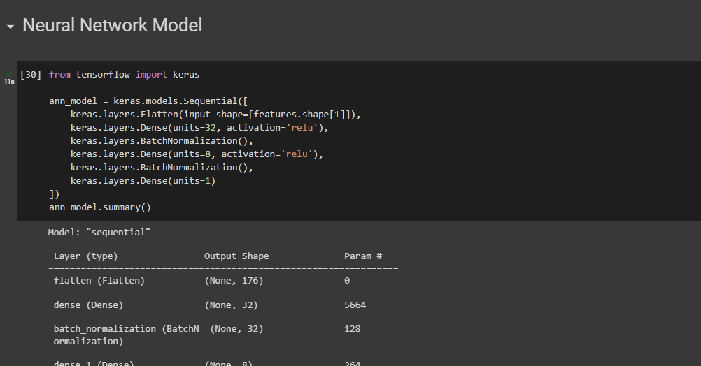
04
Kết quả

Slide 21
Kết quả
Phương pháp | Bộ dữ liệu 1 |  |  |  | Bộ dữ liệu 2
 | Hold-Out |  | K-Fold |  | Hold-Out |  | K-Fold
 | MSE | MAPE | MSE | MAPE | MSE | MAPE | MSE | MAPE
Linear Regression | 26,29 | 65,21 | 26,3 | 65,27 | 26,36 | 65.53 | 26.37 | 65.59
XGBoost | 25,32 | 63,15 | 25,53 | 64,02 | 26,87 | 68,91 | 24,73 | 67,84
LightGBM | 24,05 | 62,12 | 24,05 | 62,12 | 24.16 | 62.4 | 24.16 | 62.37
Neural Network | 25.82 | 61.02 | 25,15 | 62,67 | 25,05 | 65,97 | 26,67 | 62,48

Slide 22
Kết luận
Chỉ số MSE vẫn khá cao (~25) và chỉ số MAPE không nhỏ hơn 60%:
Các dữ liệu đầu vào như vậy là vẫn không đủ tốt hoặc không đầy đủ để dự đoán độ chính xác của mô hình.
Mô hình vẫn chưa được cấu hình tốt hoặc không được lựa chọn một cách chính xác để phù hợp với dữ liệu.
Không có sự tương quan giữa các chỉ số tài chính và doanh thu hoặc tương quan không đủ mạnh để có thể dự đoán độ chính xác của doanh thu.

Slide 23
Kết luận
Dự đoán doanh thu của doanh nghiệp dựa trên các chỉ số tài chính là một vấn đề phức tạp và còn phụ thuộc vào nhiều yếu tố khác như thị trường, đối thủ cạnh tranh, v.v. Do đó, một mô hình dự đoán chỉ có thể cho kết quả dự đoán chính xác trong một môi trường ổn định và không bị tác động bởi các yếu tố bên ngoài.

Slide 24
Cảm ơn thầy và các bạn đã lắng nghe

